Slide 1
Unidad 0 - Introducción
Unidad 1. Introducción
Manejo de Transacciones
INFO 209 – Taller de Bases de Datos
Juan Pablo Salazar, 2026

Slide 2
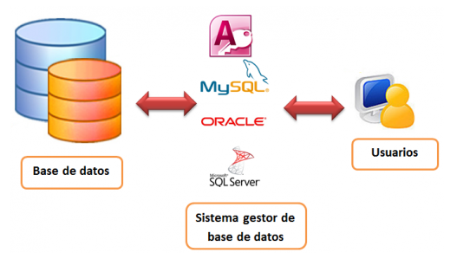
Bases de Datos – Sistema Gestor de Bases de Datos
Sistema Gestor de Bases de Datos
Colección de datos interrelacionados.
Conjunto de programas para acceder a los datos.
Base de Datos
Colección de datos interrelacionados.

Slide 3

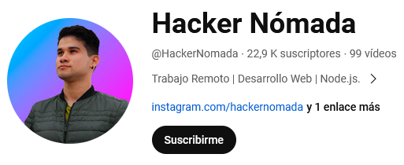
Gestión de Transacciones – propiedades ACID
Atomicidad.
Consistencia.
Aislamiento.
Durabilidad.

Slide 4
¿Qué otros ejemplos de transacciones encontramos?
Sistema de votación electronica.
Marcar que votante ya votó.
Registrar el voto.
Compras en juegos online.
Registrar compra en inventario personal.
Descontar dinero de e-wallet.
Inscripción de cursos electivos universitarios.
Registrar curso a estudiante.
Rebajar vacantes disponibles.
Actualización de inventario (al recibir mercadería).
Productos recibidos son registrados uno a uno.
Al marcar guía de despacho como “recibida conforme” se actualiza el inventario completo.

Slide 5
¿Qué debemos hacer para que ACID se cumpla?
Programar transacciones:
Secuencia de instrucciones.
Inicio y fin de la transacción.
Manejo de excepciones.

Slide 6
¿Qué debemos hacer para que ACID se cumpla?
Programar transacciones:
Secuencia de instrucciones.
Inicio y fin de la transacción.
Manejo de excepciones.
MySQL tiene definida la variable “autocommit” en ON. ¿Qué significa eso?
COMMIT (“guardar cambios”).
ROLLBACK (“revertir cambios).
Para realizar una transacción podemos:
Definir un punto de inicio (start transaction).
Desactivar autocommit.
Notes:
Autocommit = ON significa que cada instrucción es una transacción atómica.

Slide 7
Veamos algunos ejemplos 1. Dos transacciones concurrentes
Saldo inicial (Cta 1: 500; Cta 2: 300)
Conexión 1 |  | Conexión 2
(Transferir 100 de cta 1 a cta 2) … Cta 1:= cta 1 - 100 … Cta 2:= cta 2 + 100 … Commit; | Cta 1 bloqueada Cta 2 bloqueada Cta 1 y Cta 2 liberadas | (Transferir 100 de cta 1 a cta 2) … … … Cta 1:= cta 1 - 100 … Cta 2:= cta 2 + 100 … Commit; | Cta 1 bloqueada Cta 2 bloqueada Cta 1 y Cta 2 liberadas
tpo

Slide 8
Veamos algunos ejemplos 2. Dos transacciones concurrentes + consulta
Saldo inicial (Cta 1: 500; Cta 2: 300)
Conexión 1 |  | Conexión 2
(Transferir 100 de cta 1 a cta 2) Valor1 = (Select saldo from cuentas where cuenta = Cta 1) Cta 1:= Valor1 - 100 … Cta 2:= cta 2 + 100 … Commit; | Cta 1 bloqueada Cta 2 bloqueada Cta 1 y Cta 2 liberadas | (Transferir 100 de cta 1 a cta 2) … … Valor1 = (Select saldo from cuentas where cuenta = Cta 1) … Cta 1:= Valor1 - 100 … Cta 2:= cta 2 + 100 … Commit; | ¿Qué sucede con esta consulta? ¿Responde? ¿Se bloquea? ¿Devuelve algún valor? ¿Cuál?
tpo

Slide 9
Veamos algunos ejemplos 3. Dos transacciones concurrentes (sobregiro)
Saldo inicial (Cta 1: 500; Cta 2: 300)
Conexión 1 |  | Conexión 2
(Transferir 500 de cta 1 a cta 2) … Cta 1:= cta 1 - 500 … Cta 2:= cta 2 + 500 … Commit; | Cta 1 bloqueada Cta 2 bloqueada Cta 1 y Cta 2 liberadas | (Transferir 500 de cta 1 a cta 2) … … … Cta 1:= cta 1 - 500 … Cta 2:= cta 2 + 500 … Commit; | Cta 1 bloqueada ¿Qué sucede? Cta 1 y Cta 2 liberadas
tpo
¿Cuál es el saldo final de Cta1 y Cta2?

Slide 10
Veamos algunos ejemplos 2. Sobregiro (consulta)
Saldo inicial (Cta 1: 500; Cta 2: 300)
Conexión 1 |  | Conexión 2
(Transferir 500 de cta 1 a cta 2) Valor1 = (Select saldo from cuentas where cuenta = Cta 1) Si Valor1 – 500 >=0 { Cta 1:= Valor1 -500 … Cta 2:= cta 2 +500 … Commit; } | Cta 1 bloqueada Cta 2 bloqueada Cta 1 y Cta 2 liberadas | (Transferir 500 de cta 1 a cta 2) … … Valor1 = (Select saldo from cuentas where cuenta = Cta 1) Si Valor1 – 500 >=0 { Cta 1:= Valor1 -500 … Cta 2:= cta 2 +500 … Commit; } | ¿Qué sucede con esta consulta? ¿Responde? ¿Se bloquea? ¿Devuelve algún valor? ¿Cuál? ¿Qué sucede aquí?
tpo

Slide 11
Veamos un procedimiento almacenado

Slide 12
Veamos un procedimiento almacenado

Slide 13
A continuación …
Veamos esto de manera práctica.
Escribamos procedimientos almacenados que ejecuten transacciones de manera robusta.

